Slide 2
TABAC
Présentation conjoncture
C/S Cultures spéciales 07/11/2024

Slide 3
Sommaire
Le marché du tabac en France
Le tabac en France: nombre de producteurs, superficies et production
Le tabac dans le monde : production et surfaces
La valeur de la production
Le commerce extérieur

Slide 4
1-Le marché de tabac en France
Organisation :
Le secteur du tabac en France s’organise autour de 4 coopératives reparties dans les principaux bassins de production historique.
Pour le Sud-Ouest : TGA : Tabac Adour Garonne / Périgord Tabac
Pour le Sud Est : Oxyane : le tabac est intégré dans une coopérative céréalière
Pour la moitié Nord de la France : CT2F : Coopérative des Feuilles de France.
Ces coopératives accompagnent la production, la collecte et l'encadrement technique de la filière tabacole française.
Depuis 2017, la France n’a plus de manufacture de produits à fumer.
Et depuis 2019, la filière tabac n’a plus de filière de première transformation avec la fermeture de la dernière usine de transformation du tabac à Sarlat-la-Canéda en Dordogne.
En France sont cultivés 3 variétés de tabac : le Virginie, le Burley et enfin le tabac noir (anciennement dénommé tabac brun).
Pour faire face à la concurrence internationale, les producteurs français visent les marchés de niche qui permettent une meilleure valorisation de la production, principalement pour le Virginie avec le marché de la shisha (narguilé).
Source : FranceAgriMer

Slide 5
1-Le marché de tabac en France
Caractéristiques des tabacs produits en France :
Le Virginie : ce tabac prend son origine en Virginie (USA). Ses feuilles sont en général d’une taille allant de 20 à 50 cm et sa couleur peut varier du jaune pâle au jaune soutenu. Il est séché dans des fours durant un cycle de 8 jours.
Son goût est plutôt doux et sucré, souvent parfumé, et il contient très peu de nicotine. Il entre dans la composition des tabacs aromatisés type anglais ou américain. Il est le principal composant des produits shisha.
Le Burley : sa couleur est brune et la taille de ses feuilles est de 40 à 70 cm. C’est un tabac très pauvre en sucre mais très fortement dosé en nicotine ce qui permet de l’ajouter à des mélanges afin de les rendre plus corsés. Il est rarement utilisé pur à cause de ses caractéristiques mais peut servir de tabac de cape. Ce tabac est séché sous des séchoirs à air ambiant durant un cycle de 8 à 10 semaines.
Le tabac noir : son aspect est assez similaire à celui du Burley avec une couleur toutefois plus foncée tirant vers le marron sombre. Avant 1980, cette variété représentait l’intégralité de la production française et entrait dans la composition des cigarettes de type français. Cette variété est aujourd’hui réservée au marché du cigare et des cigarillos.
Source : FranceAgriMer / FNPT (Fédération Nationale des Producteurs de tabac)

Slide 6
1-Le marché de tabac en France en 2023
Commercialisation : le tabac en France en 2023:
• 29 milliards de cigarettes (livraisons aux buralistes)
• 37 milliards d’unités (tous produits tabac –livraisons au réseau tabac)
• 39,7 % de la consommation de tabac venant du marché parallèle
• 25,3% de fumeurs quotidiens (population de plus de 18 ans)
• 31,9% de fumeurs quotidiens ou occasionnels (population de plus de 18 ans)
• 3 millions de vapoteurs (réguliers ou occasionnels)
• 23 300 buralistes actifs
Source : lemondedutabac.com

Slide 7
2-Les producteurs de tabac en France de 2016 à 2023
Nombre de producteurs en 2023
-> 509 producteurs
(- 13 % 2023 vs 2022)
/!\ changement de méthodologie en 2019_2020_2021 qui peut expliquer en partie la baisse du nombre de producteurs, qui n’est probablement pas effective.
Source : Déclarations Coopératives - Élaboration FranceAgriMer
Notes:
On observe une baisse du nombre de producteurs de 13% en 2023 par rapport à 2022
En 2023, on dénombre 509 producteurs de tabac (tous types de tabac confondus)
Un des principales raison est notamment:
Une population de producteurs vieillissante et non renouvelée
La baisse observée en 2019/ 2020 et 2021 ne signifie pas forcément une baisse réelle du nombre de producteur mais cette baisse peut-être lié à un changement de méthodologie avec la fin de France Tabac et la mise en place du recueil des données directement auprès des coopératives,

Slide 8
2-La production de tabac en France de 2016 à 2023
Production en 2023 :
3 677 tonnes
- 16 % 2023 vs 2022
/!\ changement de méthodologie en 2019_2020_2021 qui peut expliquer en partie la baisse de la production, qui n’est probablement pas effective.
Source: Déclarations Coopératives - Élaboration FranceAgriMer
Notes:
On cultive 3 variétés de tabacen France :
Le Virginie
Le Burley
Le tabac noir
On observe un recul de la production de 16% en 2023 pour atteindre 3 677 tonnes mais ce recul s’observe également sur un historique plus long
Le déclin de la culture de tabac est due notamment à la concurrence des géants chinois, brésilien et indien
Pour faire face à la concurrence internationale les producteurs français visent des marchés de niche qui permettent une meilleure valorisation de la production notamment pour le Virginie avec le marché de la chicha.
Ces marchés sont des marchés plus rémunérateurs permettant une bonne valorisation des feuilles de tabac, ces marchés sont meilleures que pour la cigarette,
On observe également l’ouverture de nouveau marché tel que le marché de la cigarette électronique avec l’utilisation du tabac français pour des produits alternatifs tel que les e-liquides, la synthèse de nicotine
Le secteur est en difficulté également avec la baisse constante du nombre de fumeurs et avec la mise en place de politiques publiques de lutte contre le tabagisme
Le tabac est principalement cultivé en en Nouvelle-Aquitaine ; Grand-Est ; Auvergne-Rhône –Alpes ; Pays-de-le-Loire ; Occitanie ; Centre- Val de Loire; Hauts-de- France
2016 : temps frais et humide peu favorable
2017: forte production -> année exceptionnelle
En 2019 : arrêt de la dernière usine française (Sarlat-la-Canéda en Dordogne)
2020 : bonne récolte malgré les aléas climatiques et sanitaire (virus Y)
Sur le plan commerciale la crise du Covid à fortement impactée le marché de niche de la chicha dans les pays confinés du Moyen-Orient,
2021 : production en baisse notamment due à une météo complexe et à une population de producteurs vieillissante et une production que a du mal à séduire les jeunes générations,
2022 l’été caniculaire et l’automne clément -> bonne année qualitativement et quantitativement,

Slide 9
2-La production de tabac et les surfaces en France de 2016 à 2023
Production en 2023
-> 3 677 tonnes
(-16 % 2023 vs 2022)
Surfaces en 2023
-> 1 312 hectares
(-13% 2023 vs 2022)
-> la production est corrélée à l’évolution des surfaces
/!\ changement de méthodologie en 2019_2020_2021 qui peut expliquer en partie la baisse de la production et des surfaces, qui n’est probablement pas effective.
Source : Déclarations Coopératives - Élaboration FranceAgriMer
Notes:
Les surfaces sont également en recul -13% entre 2022 et 2023
La culture du tabac est souvent associé à d’autres cultures par exemple polyculture-élevage
La production de tabac nécessite beaucoup d’irrigation et des investissements pour le séchage notamment des fours pour le Virginie et des serres maraîchères pour le Burley,
__________________________________________________________________________________________________________________________________________________________________________________________
Une autre raison du déclin de la production est le coût de la main-d’œuvre :
Un hectare de tabac nécessite près de 300 heures de travail tandis qu’un hectare de maïs demande 5 heures de travail
Autrefois le travail était fait de façon informel par le cercle familial élargie mais ce type de travail a quasiment disparu

Slide 10
3-La répartition mondiale de la production de tabac en 2022
Production en 2022 :
5 780 940 tonnes
- 2 % 2022 vs 2021
France : 60e
Source : FAOStats- Élaboration FranceAgriMer
Notes:
Production mondiale en recul de 2% pour atteindre 5,78 millions de tonnes,
La Chine est le premier producteur de tabac avec 2,18 millions de tonnes
Suivi de l’Inde avec plus de 770 000 tonnes
Et du Brésil
La France se place à la 60è position (sur 138, sachant que 17 pays n’en produisent pas du tout)

Slide 11
3-La répartition des superficies de tabac en 2022
Superficies en 2022 :
3 136 781 ha
- 1 % 2022 vs 2021
France : 74e
Source : FAOStats- Élaboration FranceAgriMer
Notes:
Les superficies mondiales consacrées à la culture du tabac atteignent en 2022 : 3,14 millions d’hectares
Les plus grands pays producteurs de tabac sont aussi ceux ayant les plus grandes superficies

Slide 12
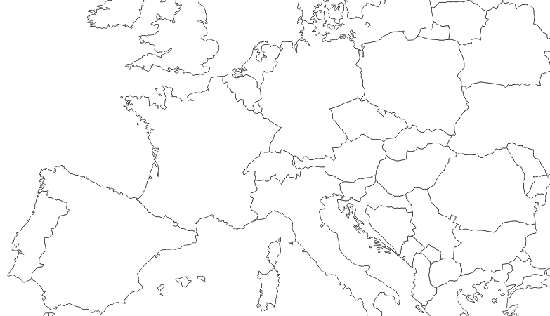
4-La répartition de la valeur de la production en 2023 (en millions d’euros)*
Valeur de la production UE 27 en 2023 : 471 ,89 millions d’euros
(+16,82 vs 2022)
France : 13,45 millions d’euros
(+24,65 % vs 2022)
Pologne 21,1 %
France 2,9 %
Croatie 3,2 %
Italie 33,2 %
Bulgarie 3,6 %
Espagne 13,9 %
Grèce 12,8 %
Autres pays 9,3 %
Source : Eurostat - Comptes économiques de l'agriculture - valeurs à prix courants (valeur de la production au prix de base) [AACT_EAA01]
* Tabac brut
Notes:
La valeur de la production (à prix courant) est de 472 millions d’euros en 2023
Elle progresse de 17% par rapport à 2023
La valeur de la production pour la France est de 13 millions d’euros (+25%)

Slide 13
5- Le commerce extérieur de la France en 2023
Balance commerciale
1,48 milliard d’€
391 millions d’€
Soldes
- 1,09 milliards d’€
Code douane : 24
Source : TDM/Douane française/Élaboration FranceAgriMer
Notes:
Balance commerciale déficitaire de plus d’1 milliards d’euros
La France importe plus de tabac qu’elle n’en exporte
Elle a exporté pour 391 millions d’euros et a importé pour 1,48 milliards d’euros

Slide 14
5- Le commerce extérieur : évolution de la balance commerciale en valeur (code douane 24)
Une balance commerciale déficitaire mais qui se résorbe depuis 2020
Source : TDM/Douane française/Élaboration FranceAgriMer
Notes:
Une balance commerciale déficitaire mais dont le déficit se résorbe légèrement en 2023

Slide 15
5- Le commerce extérieur (code douane 24)
Bilan des échanges par partenaires en 2023 (en valeur)
Répartition des importations de la France en provenance des principaux partenaires
Répartition des exportations de la France à destination des principaux partenaires
Source : TDM/Douane française/Élaboration FranceAgriMer
Notes:
La France importe du Pays-Bas,
Les Pays-Bas n’étant pas un pas producteur mais transformateur de tabac voir de re-exporte de produits finis
La France exporte vers la Côte d’Ivoire

Slide 16
5- Le commerce extérieur- Codes douanes
24 | tabacs et succédanés de tabac fabriqués
2401 | tabacs bruts ou non-fabriqués; déchets de tabac
240110 | tabacs non-écotés
240120 | tabacs partiellement ou totalement écotés, mais non autrement travaillés
240130 | déchets de tabac
2402 | cigares, y.c. ceux à bouts coupés, cigarillos et cigarettes, en tabac ou en succédanés de tabac
240210 | cigares, y.c. ceux à bouts coupés, et cigarillos, contenant du tabac
240220 | cigarettes contenant du tabac
240290 | cigares, cigarillos et cigarettes, en succédanés du tabac
2403 | tabacs et succédanés de tabac, fabriqués; tabacs 'homogénéisés' ou 'reconstitués'; extraits et sauces de tabac (sauf cigares, y.c. ceux à bouts coupés, cigarillos et cigarettes)
240310 | tabac à fumer, même contenant des succédanés de tabac en toute proportion
240311 | tabac pour pipe à eau (à l'excl. des produits sans tabac; voir la note 1 de sous-positions)
240319 | tabac à fumer, même contenant des succédanés de tabac en toute proportion (à l'excl. du tabac pour pipe à eau contenant du tabac)
240391 | tabacs 'homogénéisés' ou 'reconstitués', obtenus par agglomération de particules provenant de feuilles, de débris ou de poussière de tabac
240399 | tabac à mâcher, tabac à priser et autres tabacs et succédanés de tabac, fabriqués, et poudre, extraits et sauces de tabac (sauf cigares, y.c. ceux à bouts coupés, cigarillos, cigarettes, tabac à fumer, même contenant des succédanés de tabac en toute
Source : TDM/Douane française/Élaboration FranceAgriMer

Slide 17
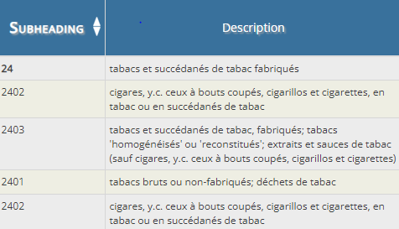
5-Commerce extérieur : codes douanes
Source : TDM/Douane française

Slide 18
Merci pour votre attention

